Slide 1

Laboratoire de Microbiologie et Biologie Moléculaire
Faculté des Sciences Rabat
REGULATION GENETIQUE CHEZ LES BACTERIES:
OPERONS CATABOLIQUES & ANABOLIQUES

Slide 2





Comprendre la régulation génétique chez les bactéries et son rôle.
Savoir la notion de l’opéron.
Connaître le fonctionnement
catabolique.
Connaître le fonctionnement anabolique.
principe d’un
du opéron
principe d’un
du opéron
2

Slide 3


1.Introduction
  Pourquoi il y a régulation de l’expression des gènes?
  Qu’est-ce-que la REGULATION GENETIQUE ?
  Niveaux de régulation
2.Régulation de la transcription
  Stratégies de contrôle transcription
  Contrôles positif-négatif 2.3.Notion d’opéron
de l’initiation
de la
3

Slide 4
Opéron catabolique: Opéron Lactose
  Définition et structure 3.2.Fonctionnement
3.3.Mutation
4.Opéron anabolique: Opéron Tryptophane 4.1.Définition et structure 4.2.Fonctionnement
4.3.Mutation
4

Slide 5
1.Introduction
1.1.Pourquoi il y a régulation de l’expression des gènes?
Pour répondre aux conditions changeantes de l’environnement immédiat
La question posée dans ce chapitre est celle du choix des portions du génome devant être exprimées à un moment donné dans un environnement donné.
5

Slide 6
1.2. Qu’est-ce-que la REGULATION GENETIQUE ?
=Un moyen pour la cellule de développer des mécanismes qui lui permettent de réprimer les gènes qui codent pour des protéines inutiles et de les activer au moment où ils deviennent nécessaires
Deux modes de régulation de l’expression d’un gène cible par une molécule régulatrice :
1- d’une façon positive : transcription du gène
l’interaction déclenche la
2- d’une façon négative transcription du gène
: l’interaction empêche la
6

Slide 7
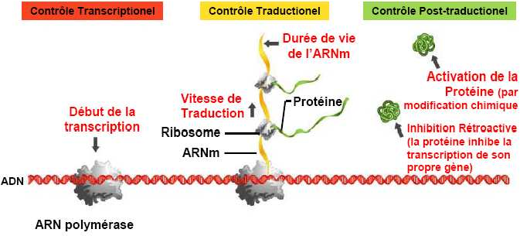
1.3.Niveaux de régulation
Contrôle post Transcriptionel
7

Slide 8
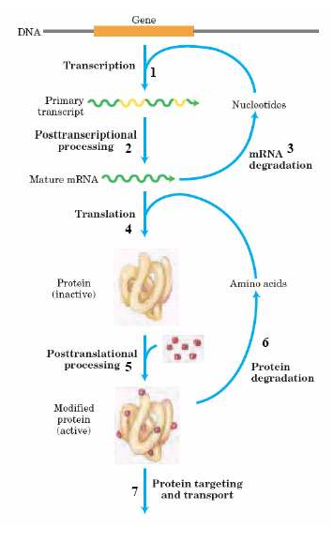
Sites possibles de
Régulation
des Gènes chez les bactéries Sept mécanismes susceptibles de modifier la concentration à l’équilibre d’une protéine ;
synthèse du transcrit primaire
maturation post-transcriptionnelle de l’ARNm
dégradation de l’ARNm
synthèse protéique
modifications post-traductionnelles 6- ciblage et transport des protéines 7- dégradation des protéines
8

Slide 9
Quelques constats
Un organisme unicellulaire, avec un temps de génération très court, doit pouvoir répondre rapidement à des changements de son environnement.
Les demi-vies de la plupart des ARNm sont courtes (de l’ordre de quelques minutes).
La transcription et la traduction sont couplées et se réalisent dans le même compartiment cellulaire.
effectivement
le point de contrôle majeur = l’initiation de la transcription.
9

Slide 10
2.Régulation de la transcription
2.1.Stratégies de contrôle de l’initiation de la transcription
2 modes distincts de contrôle de l’initiation de la transcription
un contrôle constitutif qui dépend de la structure du promoteur
un contrôle de régulation qui est sous la dépendance de
protéines régulatrices

Slide 11

niveau de base de l’initiation de la transcription déterminé par la structure du promoteur.
variabilité dans la séquence consensus du promoteur : modification de l’efficacité du promoteur.

Slide 12
Les bactéries expriment seulement un sous- ensemble de leurs gènes à un temps donné
Expression Constitutive
–Expression en tout temps de
la
L'expression de tous les gènes constitutivement dans les bactéries serait énergétiquement inefficace.
  Ce n’est pas tous les promoteurs qui sont constamment accessible à l’ARN polymérase
Les gènes qui sont exprimés sont essentiels pour traiter les conditions environnementales courantes, telles que le type de source disponible de nourriture.
  Quels gènes sont transcrits dépend de quelles molécules spécifiques sont présentes dans le milieu (et dans la cellule)
  L’expression des enzymes spécifiques exigées pour le métabolisme des molécules particulières peut être induite ou réprimée sur demande
protéines nécessaires à
survie/croissance
Généralement servant à:
  synthèse de l’ADN et de l’ARN
  Synthèse des Protéines
  Transport des électons
  Enzymes du métabolisme

Slide 13
Principe de base de la régulation de la transcription :
La liaison d’une protéine spécifique à un site donné de l’ADN influence l’ensemble dévènement composant l’assemblage du complexe d’initiation et\ou l’initiation d’une synthèse productive d’ARN par l’ARN polymérase.

Slide 14
Régulation métabolique
De façon générale, plus il y a de la nourriture, plus les gènes sont transcrits.
Beaucoup de nourriture donne beaucoup d’ATP.
  Beaucoup d’enzymes utilisent l’ATP comme source d’énergie
  L’ATP est le nucléotide initiateur
  L’affinité pour un ATP initiateur est moins grande que pour un ATP d’élongation

Slide 15

Quelques définitions
Facteur de transcription: transcriptionnelle.
protéine
de régulation
Activateur: protéine qui stimule l’initiation de la transcription favorise l’expression d’un gène.
Répresseur : protéine qui inhibe la transcription et empêche l’expression d’un gène.
Opérateur : site cible de la protéine répresseur
(souvent proche du site d’initiation de la transcription)

Slide 16
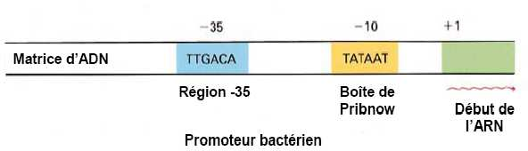
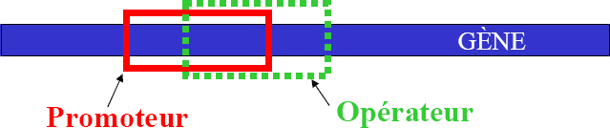

Slide 17

Quelques définitions…
Gène de structure : code une protéine structurale, une enzyme ou une protéine régulatrice.
Gène de régulation : code une protéine impliquée dans la régulation d’expression d’autre gène.

Slide 18
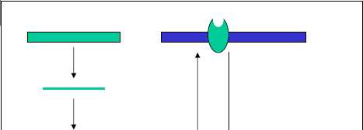
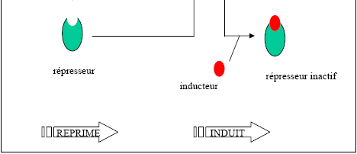
2.2.Contrôles positif-négatif
LORSQUE LE CONTRÔLE DE LA TRANSCRIPTION EST NEGATIF:
INDUCTION
En vert : gène régulateur En bleu : gène structural
Lorsque la protéine répresseur se fixe à l’opérateur, l’ARN polymérase ne peut plus initi1e8 r la transcription ce qui empêche l’expression du gène.

Slide 19
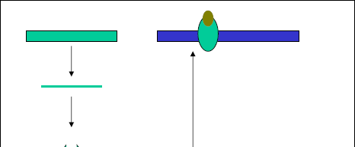
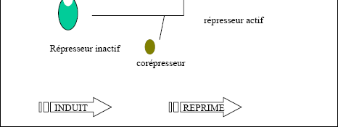
LORSQUE LE CONTRÔLE DE LA TRANSCRIPTION EST NEGATIF:
REPRESSION
Lorsque le co-répresseur se fixe à la protéine répresseur cette dérniere s’active et se fixe à l’opérateur , l’ARN polymérase ne peut plus initier la transcription ce qui empêche l’expression du gène.
19

Slide 20
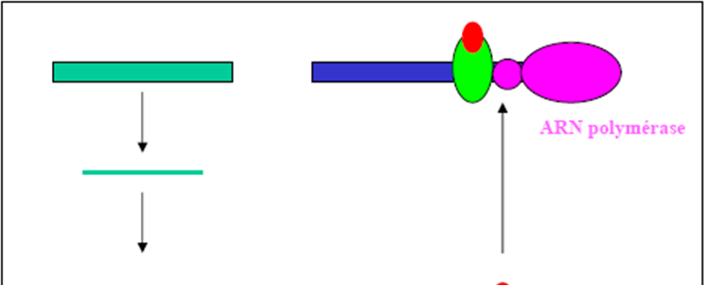
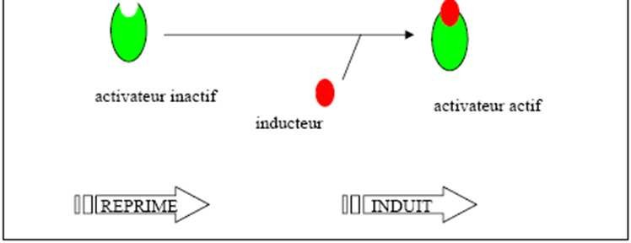
LORSQUE LE CONTRÔLE DE LA TRANSCRIPTION EST POSITIF:
INDUCTION
Un facteur de transcription doit assister l’ARN polymérase pour l’initiation au niveau du promoteur.
20

Slide 21
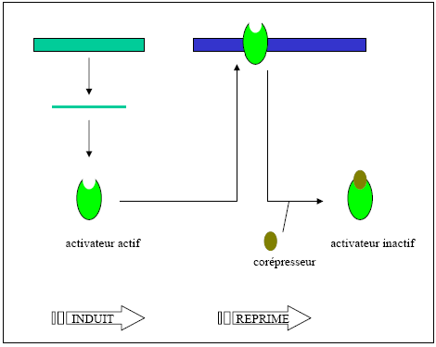
LORSQUE LE CONTRÔLE DE LA TRANSCRIPTION EST POSITIF:
REPRESSION
Un corépresseur va inactiver l’activateur € pas de fixation de l’ARN polymérase au niveau du promoteur €pas de transcription.
21

Slide 22
En résumé
Contrôle négatif : le répresseur inactive la transcription
Contrôle positif : l'activateur active la transcription
Opéron inductible: avec inducteur:
activation de la transcription
Opéron répressible: avec corépresseur:
inhibition de la transcription
22

Slide 23

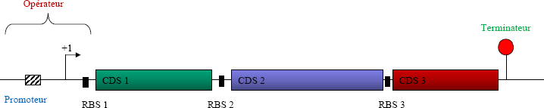
2.3.Notion d’opéron
généralement trouvés chez les procaryotes, avec quelques exemples maintenant connus chez les eucaryotes (Némathelmintes , Plathelminthes). chez les bactéries, quand un promoteur sert une série de gènes
groupés, l’ensemble de gènes s'appelle un opéron.
Opérateur : contrôle de la transcription Promoteur : fixation de l’ARN polymérase
+1 : début de la transcription
RBS (‘ribosome binding site’) : fixation du ribosome
CDS (‘coding sequence’): séquence codant pour une protéine
23 Terminateur : fin de la transcription

Slide 24
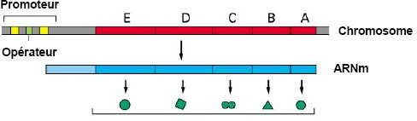

tous ces gènes sont transcrits en un ARNm simple
chaque section de ces ARNm (appelés ARNm polycistroniques) peut alors être traduite indépendamment
les gènes d’un opéron donné codent souvent pour plusieurs enzymes actives dans une même voie métabolique

Slide 25
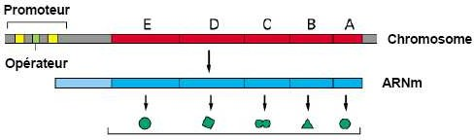

L'occurrence des gènes dans les opérons permet à l'expression des gènes d'être commandée de façon coordonnée
Une situation très économique (bien que les taux de traduction des différents gènes (cistrons) dans l'opéron peuvent changer
L'expression (production d‘ARNm) des opérons peut être induite ou
réprimée par des molécules effectrices spécifiques (par exemple,
produits chimiques, aliments, etc...)
un commutateur génétique
extrêmement important chez les bactéries

Slide 26
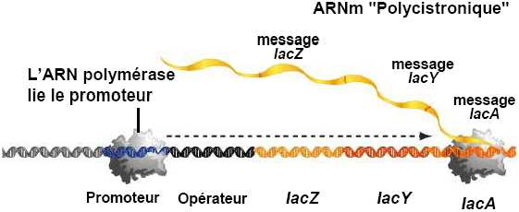
Les opérons produisent des ARNm qui codent pour des protéines fonctionnellement reliés.
Exemple de l’opéron Lac:

Slide 27
L’opéron lactose* (chez E. coli)
un exemple d’opéron catabolique inductible négativement & positivement régulé
* lactose : disaccharide pouvant être utilisé comme source de carbone unique pour la croissance d’E. coli.

Slide 28
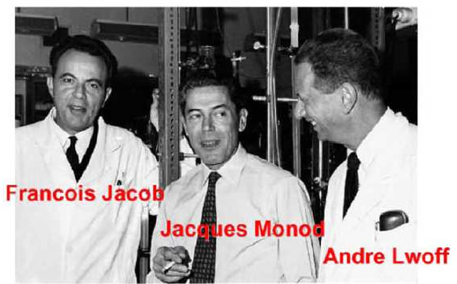
3.1.OPERON LAC: Définition et structure
1961 : Jacob et Monod décrivent comment des gènes adjacents impliqués dans le métabolisme du lactose sont régulés de façon coordonnée par un élément génétique localisé à proximité des gènes. Il y a des séquences d’ADN codant pour des produits agissant en trans ou en28 cis. (prix Nobel de médecine et de physiologie en 1965)

Slide 29

Quelques définitions…
Trans : les produits sont libres de diffuser pour trouver une cible (activateur, répresseur)
Cis : pour toute séquence d’ADN non transformée en une autre molécule, elle agit in situ et touche l’ADN auquel elle est liée (promoteur et opérateur)
Opéron : ensemble de gènes structuraux et d’éléments contrôlant leur expression : promoteur, opérateur et un gène régulateur.
29

Slide 30
Les activateurs ou inhibiteurs de la transcription (facteurs trans- régulateurs) sont des protéines produites par d'autres gènes qui interviennent pour activer ou pour inhiber la RNA polymérase et par suite induire ou réprimer l'expression du gène à transcrire.
Ces facteurs trans-régulateurs se lient à l’ADN dans la région du gène située en amont de la partie transcrite. Les sites de fixation de ces facteurs trans-régulateurs sur le DNA sont des séquences spécifiques appelées éléments cis-régulateurs.

Slide 31
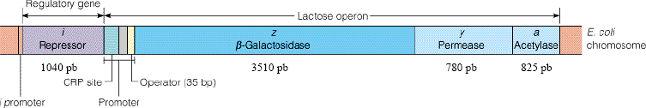


3 gène structuraux:
codant pour les enzymes impliquées dans le métabolisme du lactose
sont exprimés continuellement à faible taux
sont induits environ 1000 fois quand le lactose est présent sont modulés par le taux de glucose du milieu

Slide 32


Le gène lacZ encode l'enzyme β-galactosidase, qui décompose le lactose (en galactose et glucose)
Le gène lacY encode la galactosidase perméase une protéine de transport pour le lactose.
Le gène lacA encode la thiogalactoside acétyltransférase.
Le gène lacI (gène adjacent n’appartenant pas à l’opéron) encode un
répresseur qui bloque la transcription de l’opéron lactose.
Les enzymes du métabolisme du lactose sont inductibles

Slide 33
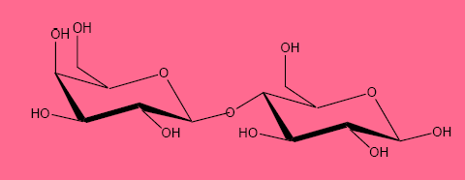
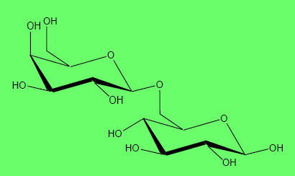
Lactose, (substrate de l’opéron), converti en son isomère (par transglycosylation), l’allolactose.
Allolactose, inducteur naturel (ou inducteur physiologique, isomère du lactose).
Lactose
Allolactose
33

Slide 34
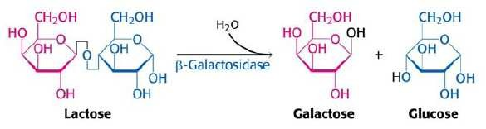
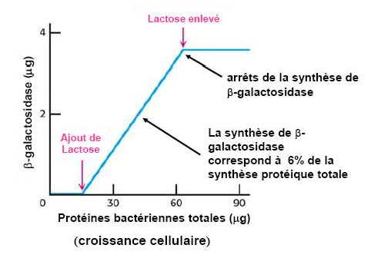
Equation de la réaction catalysée par la β-galactosidase:
Cinétique d’induction de l’activité β-galactosidase chez E. coli :
L'augmentation de la synthèse de β-galactosidase se produit seulement en l'absence des sources préférées de carbone/énergie telles que le glucose
34

Slide 35
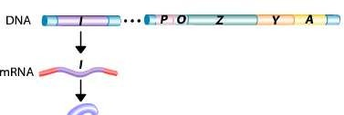
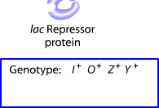
3.1.OPERON LAC: Fonctionnement
Glucose/ Pas de Lactose
35

Slide 36
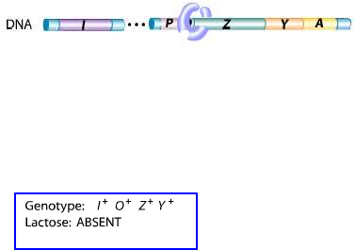
36

Slide 37
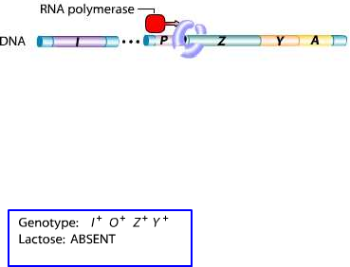

Slide 38
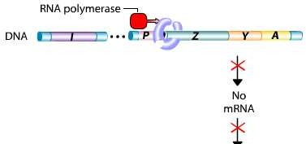
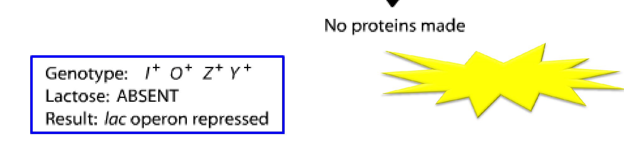
Opéron éteint
REPRESSION

Slide 39
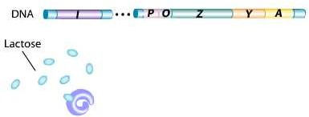


Pas de Glucose/ Lactose
39

Slide 40
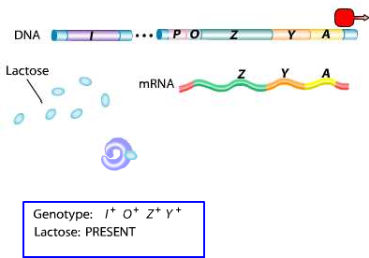
40

Slide 41
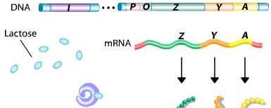
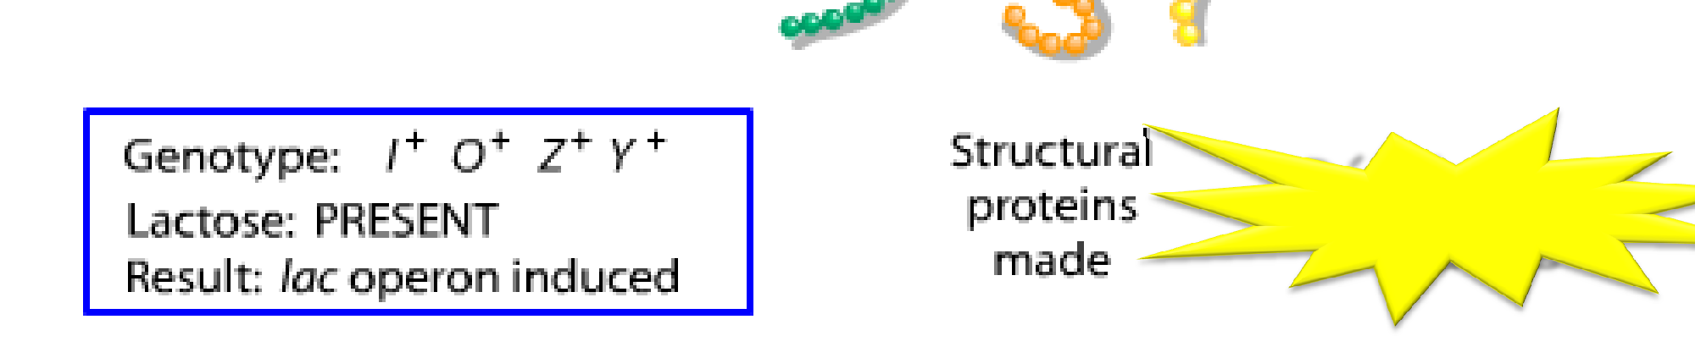

Suppression de la répression
Régulation Négative
41

Slide 42


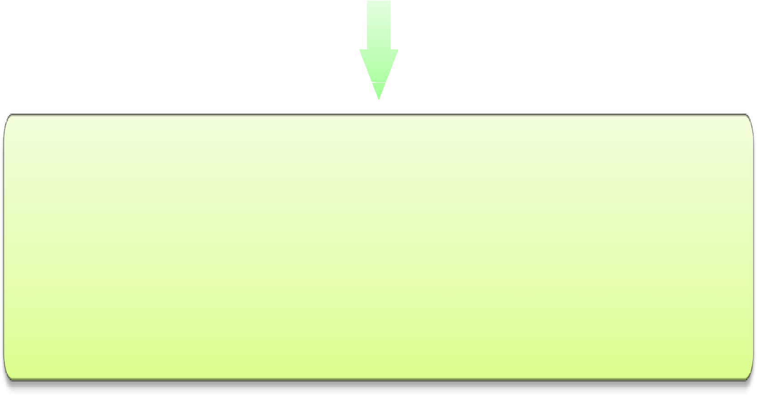
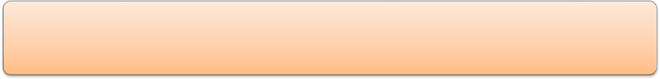
Glucose/ Lactose …?!
& s’il y a les 2
En général:
glucose disponible comme source d'énergie
utilisation préférentielle/autres sucres
Empêchement de l'expression de plusieurs opérons ( lactose, galactose et arabinose)
=Répression des catabolites
La répression des catabolites fait intervenir une
régulation positive au niveau du promoteur.
42

Slide 43
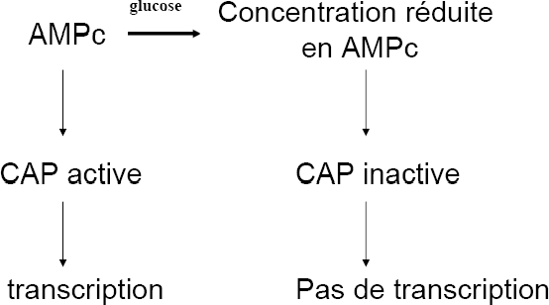

COMMENT?
Le glucose entraîne une répression des catabolites en
diminuant la concentration de l’AMPc.
Peu de glucose => beaucoup d'AMPc => AMPc-CAP active => liaison à l'ADN => transcription: utilisation des autres sucres
beaucoup de glucose => peu d'AMPc => CAP inactive => pas de transcription => utilisation du glucose

Slide 44
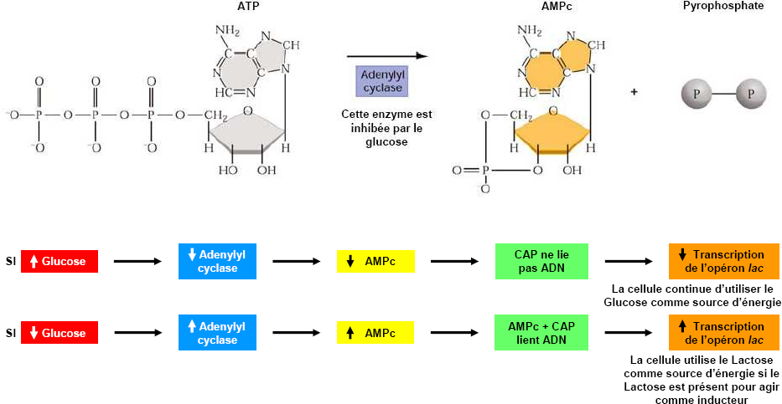
En effet:

Slide 45
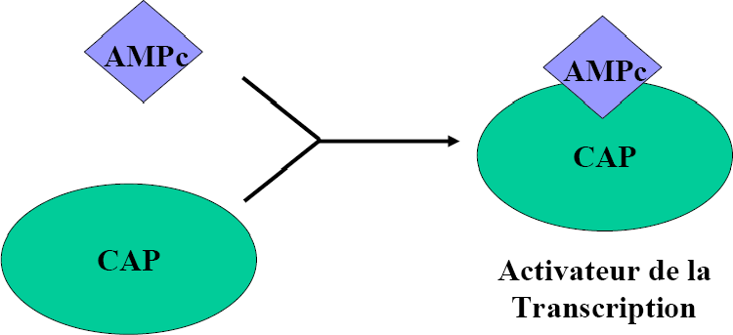
CAP?
CAP = protéine activatrice des catabolites = facteur de contrôle positif
CAP interrompt les voies métaboliques alternatives lorsqu'elles sont rendues superflues par un apport de glucose.

Slide 46
CAP : ce qu’il faut retenir
active la transcription de plus de 100 promoteurs (=facteur de transcription global).
protéine d’environ 45 kDa qui se fixe à l’ADN sous la forme d’un dimère (2 sous-unités identiques).
le 1er des activateurs transcriptionnels a avoir été isolé (1970) et le 1er pour lequel la structure 3D a été déterminée.
en présence d’AMPc, forme un complexe (CAP-AMPc) qui se fixe à une séquence cible de 22pb, située près ou au sein du promoteur qu’il contrôle
active la transcription du fait de contacts protéine-protéine avec l’ARN polymérase

Slide 47
RECAPITULATIF
Pas de lactose présent
L’opéron est “éteint” € pas d’ARNm synthétisé
Lactose présent; glucose présent également
La présence du lactose inactive le répresseur € il y a Transcription
(Parce que le Glucose est présent € cAMP est faible € CRP ne peut aider la transcription
Lactose présent; pas de glucose
la présence de lactose inactive le répresseur € il y a Transcription
(Il n’y a pas de Glucose € [cAMP] est élevée € cAMP se fixe à la CRP (activation) € CRP se fixe & ‘aide’ la transcription : Niveau élevé de transcription

Slide 48
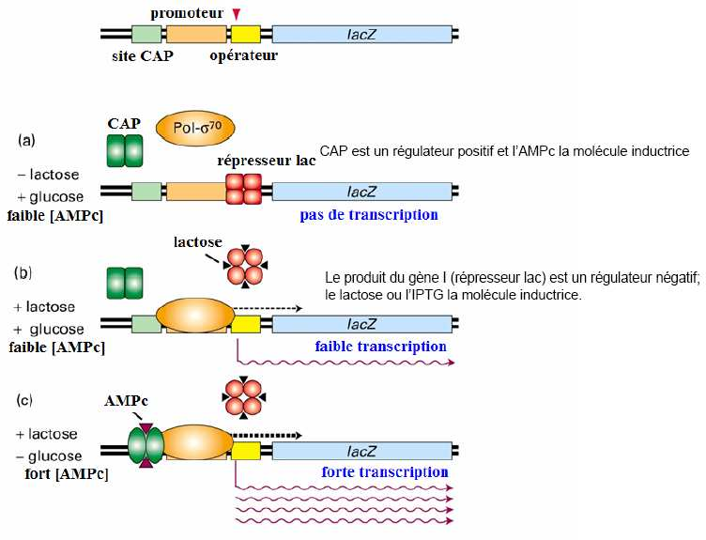
48

Slide 49
3.1.OPERON LAC: Mutations
Analyse génétique de l’opéron
Quels sont les éléments essentiels du système de régulation ?
La génétique a joué un rôle décisif dans la compréhension du fonctionnement de l’opéron lac.
OBJECTIF:
€évaluer les changements qui se produisent dans
la spécificité de l’un ou l’autre des intervenants du système en réalisant des MUTATIONS.
49

Slide 50
Allèles du gène Régulateur :
i⁺ : produit le répresseur
i⁻ : ne produit rien ou produit une protéine inactive .
i^{s} : donne une protéine incapable de se lier a l’inducteur (lactose).
Allèles du gène Opérateur :
O⁺ : sensible au répresseur.
O^{c} :n’est pas sensible au répresseur, allèle constitutif.
O⁰ : interdit toute transcription des cistrons adjacents que le lactose soit présent ou absent.
Allèles des gènes de structures :
Gène de perméase :
Y⁺ :dirige la structure de la perméase (p) ,enzyme accélérant le passage du lactose ver l’intérieur de la bactérie.
Y⁻ : ne produit pas de perméase.
Gène de B-galactosidase :
Z⁺ : produit B-galactosidase au moment de pénétration du lactose dans la bactérie.
Z⁻ : code pour une protéine voisine enzymatiquement inactive dite C_{z.}

Slide 51
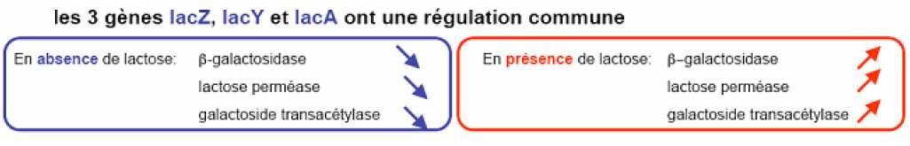
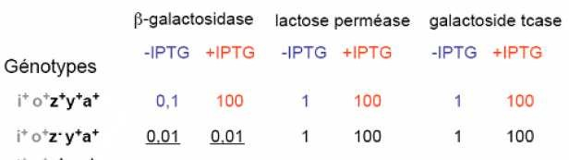
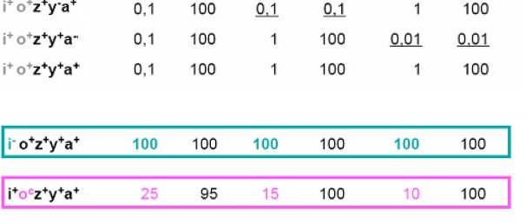
51

Slide 52
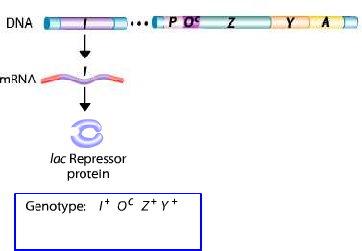
Analyse des mutants et diploïdes partiels
52

Slide 53
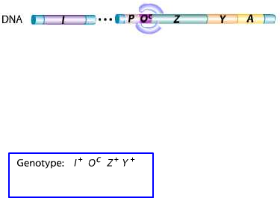
53

Slide 54
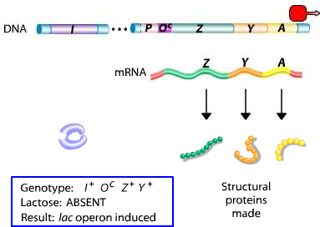
54

Slide 55
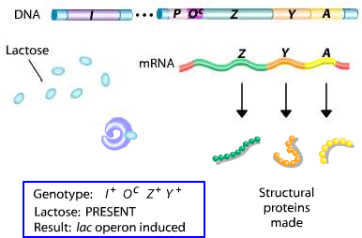
55

Slide 56
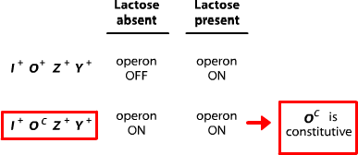
56

Slide 57
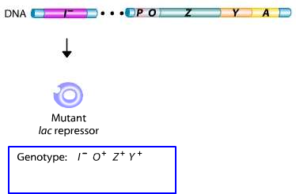
57

Slide 58
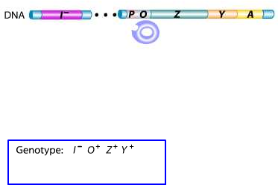
58

Slide 59
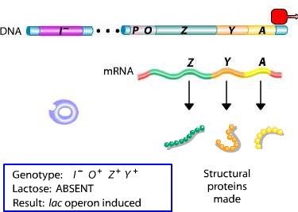
59

Slide 60
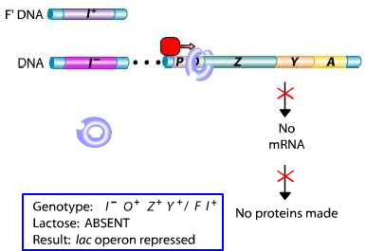
60

Slide 61
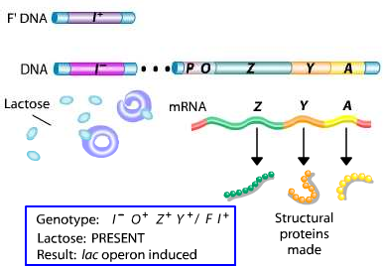

Slide 62


Slide 63


Slide 64


Slide 65


Slide 66


Slide 67


Slide 68


Slide 69
RECAPITULATIF
mutations O^{c}
Les mutations de l’opérateur sont constitutives, car le promoteur est incapable de fixer la protéine répresseur;
Ceci permet à l’ARN polymérase d’avoir libre accès au promoteur.
Les mutations O^{c} agissent en cis, car elles ne touchent que les gènes structuraux qui leur sont contigus
mutations du type lac I
Les mutations qui inactivent le gène lac I entraînent:
OU BIEN l’expression constitutive de l’opéron, car la protéine du répresseur mutant ne peut plus se fixer sur l’opérateur.
OU BIEN
la répression de l’opéron car la protéine du répresseur mutant ne
peut plus être désactivée par le lactose.

Slide 70

Utilité de l’opéron lactose pour le clonage
70

Slide 71
L’opéron Tryptophane* (chez E. coli)
un exemple d’opéron anabolique répressible
*Tryptophane : acide aminé
71

Slide 72
4.1. OPERON trp: Définition et structure
L’opéron trp code pour les enzymes requises pour la synthèse du tryptophane (trpAE)
La synthèse de l’ARNm de l’opéron est contrôlée par un répresseur qui bloque la transcription lorsqu’il est lié par le tryptophane (co- répresseur)
72

Slide 73

73

Slide 74

74

Slide 75

75

Slide 76


4.2. OPERON trp: fonctionnement
Lorsque le tryptophane est absent, la transcription se produit
Lorsque le tryptophane est présent, la transcription est bloquée.
€ Régulation Négative
76

